Slide 1
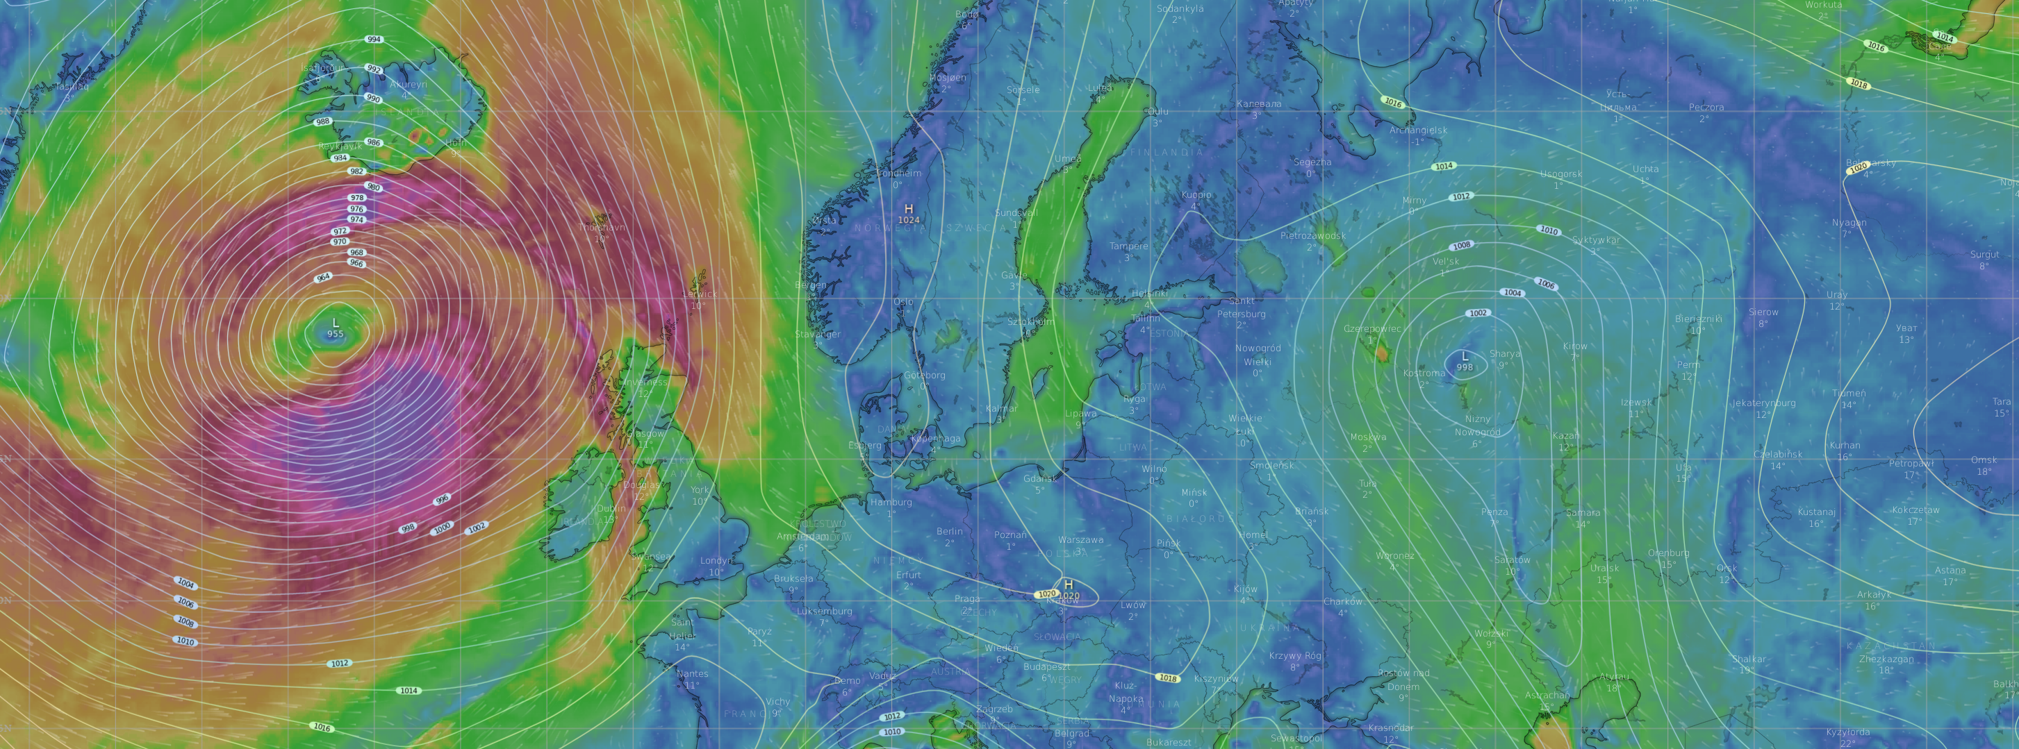
Fizyka Pogody i Klimatu
Wykład 1
Szymon, Malinowski, Krzysztof Markowicz
Instytut Geofizyki
Uniwersytet Warszawski

Slide 2
Uwagi ogólne
Kod przedmiotu:1100-2`FPK,3 ECTS, 30 h
Prowadzący:
Szymon Malinowski, Krzysztof Markowicz
Termin: semestr zimowy, poniedziałek, godz. 13.15
Platforma: Zoom
Forma zaliczenia: egzamin pisemny.

Slide 3
Literatura
G. W. Petty, A First Course in Atmospheric Radiation.
G. L. Stephens, Remote Sensing of the Lower Atmosphere. An Introduction.
J.R. Holton, An Introduction to dynamic meteorology.
M. L. Salby, Fundamentals of Atmospheric Sciences.
M. Popkiewicz, A. Kardaś, Sz. Malinowski, Nauka o Klimacie (II rozdział)

Slide 4
Plan wykładu
Pogoda i klimat: deterministyczny i deterministyczno-stochastyczny opis zjawisk atmosferycznych.
Bilans energetyczny atmosfery. Transfer radiacyjny w atmosferze. Efekt cieplarniany. Równowaga konwekcyjno-radiacyjna. Rola aerozolu i chmur w bilansie energetycznym.
Podstawy termodynamiki atmosfery: stała gazowa powietrza suchego, wilgotnośc temperatura wirtualna. Równowaga hydrostatyczna atmosfery i temperatura potencjalna. Kondensacja i parowanie. Chmury i opady.
Podstawowe wiadomości o cyrkulacjach atmosferycznych. Wieloskalowość i oddziaływania międzyskalowe. Równania podstawowe (primitive equations). Przepływy w skali synoptycznej, przybliżenie geostroficzne. Turbulencja.

Slide 5
Cyrkulacje atmosferyczne i oceaniczne jako mechanizmy redystrybucji energii. Globalna cyrkulacja atmosfery i jej najważniejsze zaburzenia (monsuny, ENSO). Cyrkulacja termohalinowa oceanów.
Skale czasu procesów rządzących zmianami klimatu. Globalne zmiany klimatu: przyczyny naturalne i antropogeniczne.
Niestabilność przepływów atmosferycznych. Pojęcie przewidywalności zjawisk atmosferycznych (predictability). Problem niedokładnej znajomości stanu początkowego ("efekt motyla") i problem niepełnej znajomości systemu. Prognozowanie pogody i klimatu.

Slide 6
Deterministyczny i stochastyczny opis zjawisk meteorologicznych.
Atmosfera wraz z hydrosferą stanowią układ dynamiczny opisywany przez nieliniowe równania różniczkowe.
Okazuje się, że niewielkie zaburzenie warunków początkowych powoduje rosnące wykładniczo z czasem zmiany w zachowaniu układu. Popularnie nazywane jest to efektem motyla - znikoma różnica na jakimś etapie może po dłuższym czasie urosnąć do dowolnie dużych rozmiarów.
Powoduje to mimo, że model jest deterministyczny, w dłuższej skali czasowej wydaje się zachowywać w sposób losowy.

Slide 7
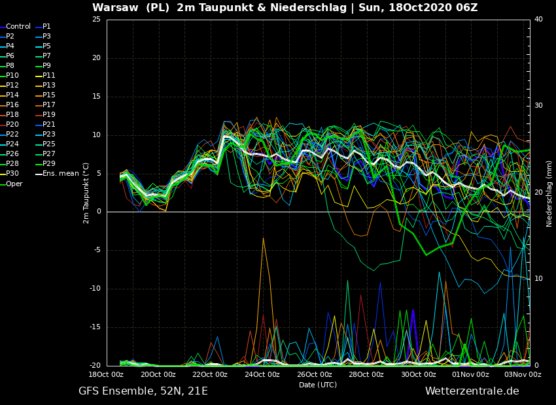

Slide 8
Edward Lorenz a determinizm zjawisk atmosferycznych
W roku 1960 Edward Lorenz pracował nad komputerowym prognozowaniem pogody. Stworzył do tego celu układ 12 równań wyrażających relacje między temperaturą, ciśnieniem, prędkością wiatru itd. Sądził, jak większość ówczesnych naukowców, że prawie dokładne dane wejściowe, dają prawie dokładne wyliczenia. To przekonanie okazało się jednak błędne.
Kiedy Lorenz wprowadził do komputera dwie liczby wejściowe - najpierw 0.506127, a później 0.506 - otrzymał w rezultacie dwa coraz bardziej różniące się od siebie, w miarę upływu symulowanego czasu, wykresy. Różnica na wejściu programu rzędu 10⁻⁴ okazała się bardzo znacząca na wyjściu. Takie zachowanie jakiegoś układu nazywa się wrażliwością na warunki początkowe lub efektem motyla. Dlatego też niemożliwe jest prawidłowe prognozowanie pogody na więcej niż kilka (kilkanaście) kolejnych dni. Nigdy nie znamy przecież chwilowych warunków pogodowych na tyle dokładnie, aby błąd w długookresowych obliczeniach był niezauważalny.

Slide 9
Przewidywalność zjawisk
Aby móc przewidywać należy znać:
  ogólne prawa ruchu
  działające siły
  warunki początkowe (lub brzegowe)
(pędy i położenia składników w pewnej chwili t_{o} )
Warunki początkowe znamy zawsze ze skończoną dokładnością (pomiary).
Liniowość równań mechaniki klasycznej – dokładność przewidywań jest wprost proporcjonalna do dokładności pomiarów.

Slide 10
Determinizm w mechanice klasycznej
Determinizm = stan układu w pewnej chwili początkowej t_{o} jednoznacznie wyznacza stan układu w dowolnej chwili t.
Stan układu (izolowanego) określony jest przez położenia r i pędy p wszystkich jego składników w chwili t.
Dynamikę układu opisują liniowe równania różniczkowe Newtona.
Równania liniowe mają jednoznaczne rozwiązania.

Slide 11
Prawa deterministyczne a prawa statystyczne
W większości przypadków dedukcja zachowania układów złożonych ze znajomości elementarnych procesów mechanicznych okazała się efektywnie niewykonalna – w fizyce zastosowano prawa statystyczne (kinetyczna teoria gazów), które ustalają przebieg zjawisk w skali makroskopowej i nie muszą być spełnione w każdym pojedynczym przypadku.
Przyjmowano, że prawa statystyczne mają status praw wtórnych (każda cząsteczka gazu porusza się zgodnie z deterministycznymi równaniami Newtona, które mają charakter praw podstawowych.
Zagadnienie trzech ciał na gruncie mechaniki klasycznej nie ma ścisłego rozwiązania i trzeba szukać rozwiązań przybliżonych.

Slide 12
Prawa deterministyczne i stochastyczne odgrywają we współczesnej fizyce równie ważną rolę i nie widać powodu (ani możliwości) redukowania jednych do drugich.
W pewnych przypadkach można przewidywać zjawiska niemal z całkowitą pewnością, w innych musimy się zadowolić znajomością prawdopodobieństwa.
Np.:
prognoza wystąpienia burzy konkretnego dnia na danym obszarze,
prognoza porywów wiatrów przekraczających
100 km/h

Slide 13
Czy możemy przewidywać zmiany klimatyczne gdy nie potrafimy przewidzieć pogody na kilka tygodni na przód?
Modele klimatu mają bardzo podobną strukturę do modeli prognozujących pogodę na kuli ziemskiej, ale są od nich mimo wszystko różne.
W prognozie pogody symulacje są dosyć krótkie - maksymalnie kilka dni. Modele prognozy pogody wymagają bardzo precyzyjnych danych początkowych - zazwyczaj obserwacji ze stacji synoptycznych połączonych z asymilacją danych.
Modele prognozy są robione zazwyczaj na znacznie gęstszej siatce
Mimo, że prognozy numeryczne pogody po kilku dniach tracą dokładność to nie znaczy, że symulacje klimatu są niedokładne. Dzieje się tak dlatego, ponieważ w problemie klimatu istotne są wartości statystyczne (średnie, trendy itd.).

Slide 14
Różnice pomiędzy modelem klimatu a modelem prognoz pogody widoczne są na przykładzie ćmy poruszającej się w pokoju w którym jednym źródłem światła jest żarówka przy suficie. Nie jesteśmy w stanie przewidzieć położenia ćmy po kilku sekundach za to możemy powiedzieć jakie jest jej średnie położenie nawet po godzinie…

Slide 15
Pogoda i klimat.
Pogoda – chwilowy stan atmosfery opisywany przez
wielkości fizyczne takie jak: temperatura powietrza,
ciśnienie atmosferyczne, wilgotność, natężenie promieniowania słonecznego, prędkość i kierunek wiatru, zachmurzenie i rodzaj chmur, opady itd.
Klimat (def. geograficzna)– charakterystycznych dla danego obszaru przebieg warunków atmosferycznych określony na podstawie minimum 30-sto letnich obserwacji.

Slide 16
Klimat, definicja fizyczna
Klimat to pojęcie statystyczne i bardziej złożone. Zdefiniowany jest przez pojęcia statystyczne a nie tylko przez wartości średnie. Wielkościami tymi są:
wariancja (miara odchylenia od wartości średniej)
odchylenie sztandarowe
kwantyle (np. prawdopodobieństwo, że średnia temperatura stycznia 2018 roku będzie niższa niż -4C)
prawdopodobieństwo
Ostatnia wielkość określa np. jakie jest prawdopodobieństwo że średnia temperatura lutego 2019 roku będzie w przedziale od -3 do -4 C.

Slide 17
Anomalie
Czyli odchylenie od wartości średniej (przeciętej)
Pojęcie stosowane często w klimatologii do analizy zmienności warunków pogodowych.
Czy anomalie pogodowe świadczą o zmianach klimatu
Nie, gdyż anomalie są naturalnie związanie z klimatem.
Dopiero gdy anomalia utrzymuje się przez odpowiedni długi okres czasu (30 lat) może to świadczyć o zmianach klimatycznych.

Slide 18
Anomalie c.d.
Czy chłodne lato jakiegoś roku może dowodzić, że nie mamy do czynienia z globalnym ociepleniem?
Czy śnieżna i mroźna zima jakiegoś roku może być dowodem na brak globalnego ocieplenia?

Slide 19
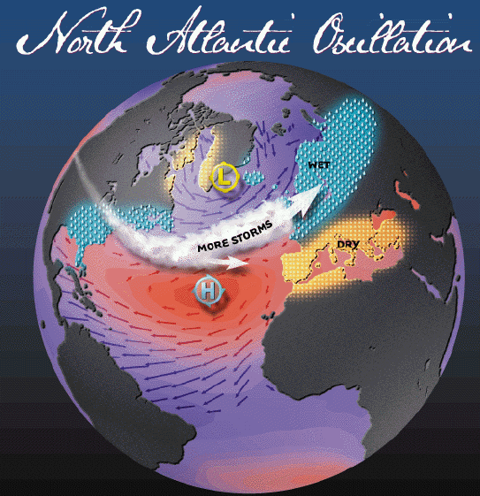
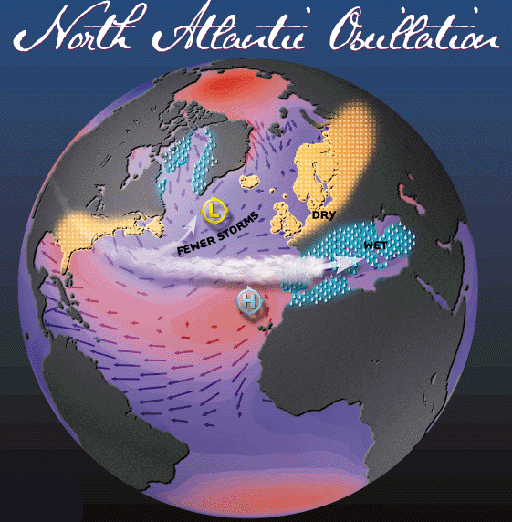
Oscylacja Północno Atlantycka NOA
Faza dodatni – łagodne ale dynamiczne zimy w Polsce
Faza ujemna – surowe zimy w Polsce

Slide 20
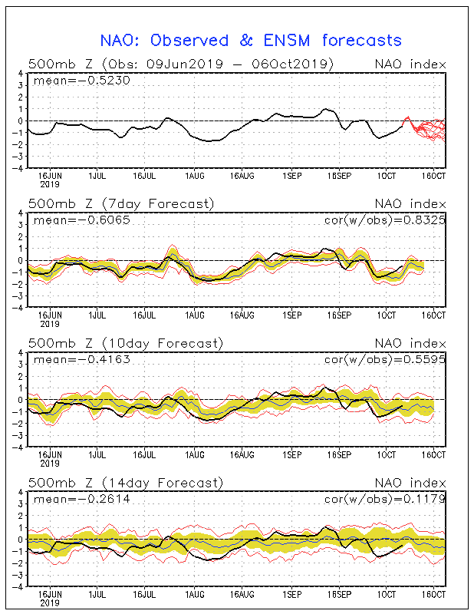
Indeks NAO w ostatnich miesiącach
https://www.cpc.ncep.noaa.gov/products/precip/CWlink/pna/nao.sprd2.gif

Slide 21
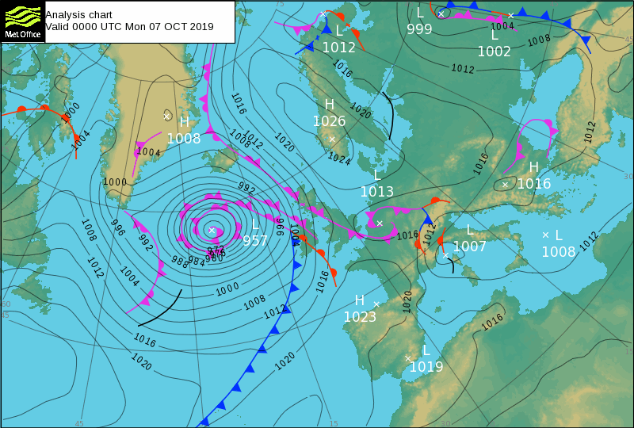

Slide 22
System klimatyczny
System klimatyczny to złożony układ składający się z pięciu elementów: atmosfera, hydrosfera, kriosfera, biosfera i powierzchnia ziemi w którym zachodzą interakcje między nimi.
System klimatyczny jest pod wpływem wewnętrznej dynamiki oraz zewnętrznych zaburzeń (np. aktywność Słońca).
Procesy klimatyczne - to procesy fizyczne zachodzące w systemie klimatycznym prowadzące do zmian klimatu. Najczęściej zalicza się do nich obieg energii, cykl hydrologiczny oraz cyrkulację powietrza. Determinują one zarówno naturalne i antropogeniczne zmiany w systemie klimatycznym.

Slide 23
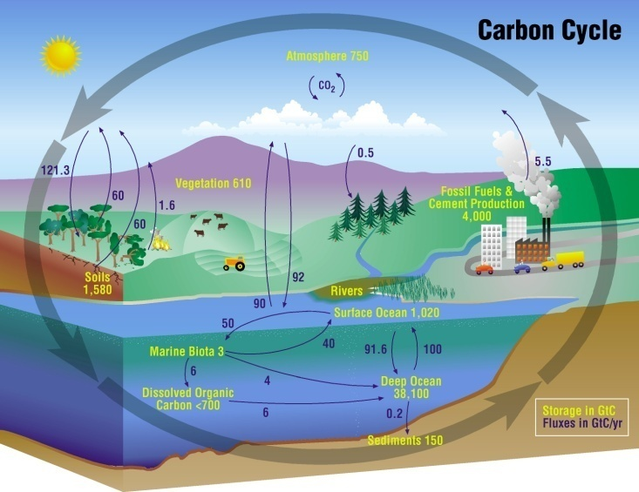
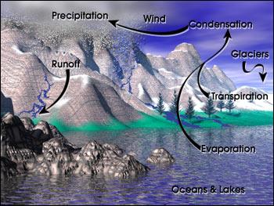
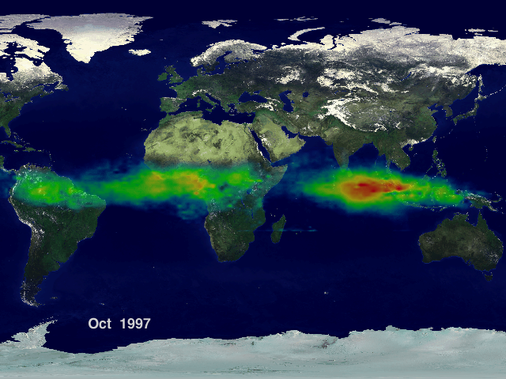
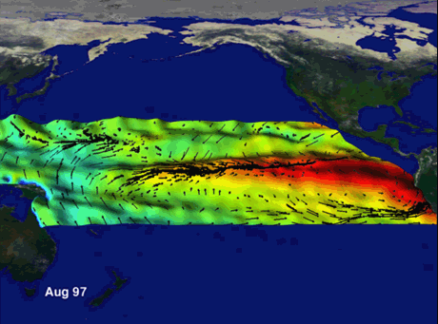
Składniki systemu klimatycznego
Obieg węgla
Obieg wody i energii
połączenie
chaotyczne
nieliniowe
Reakcje chemiczne
w atmosferze
Dynamika atmosfery i oceanu

Slide 24
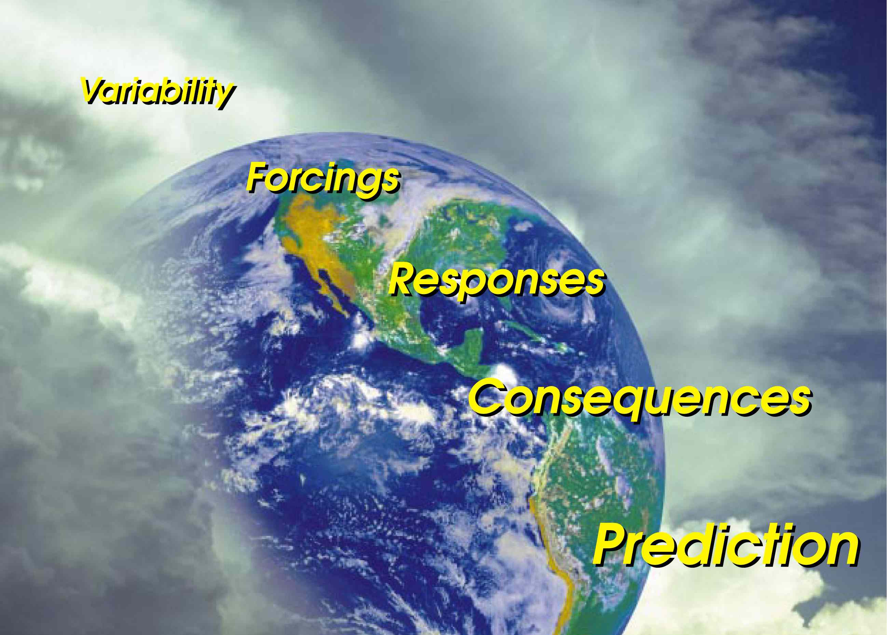
Badania klimatu
monitoring zmienności
wymuszanie
odpowiedz
konsekwencje
predykcja

Slide 25
Atmosfera i ...
ATMOSFERA
Litosfera
Oceany
Biosfera
SŁOŃCE
Kriosfera

Slide 26
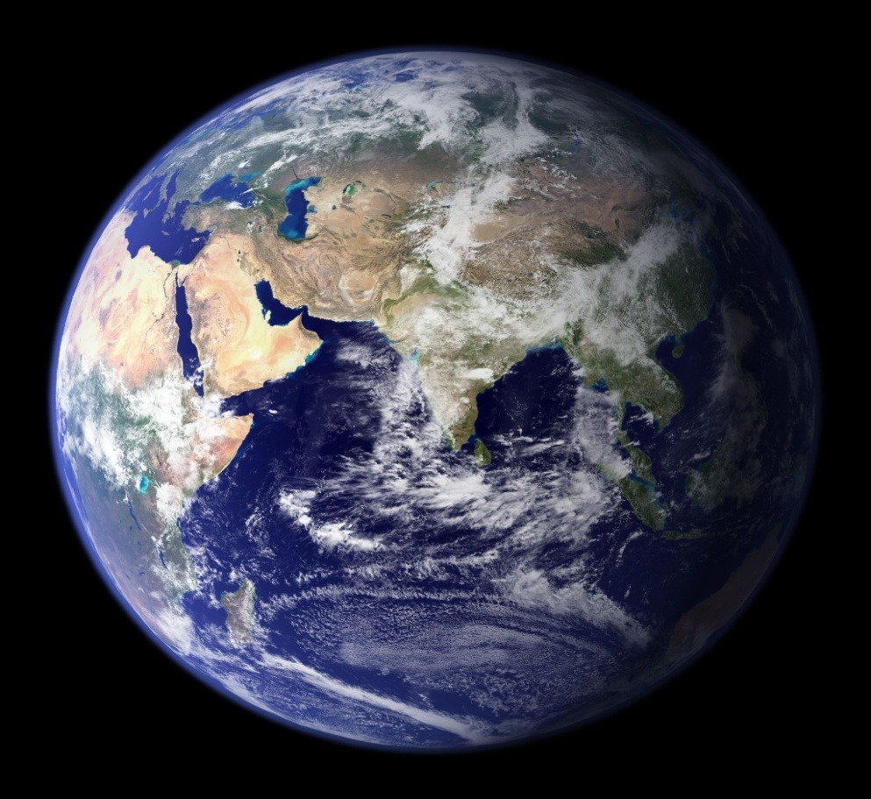
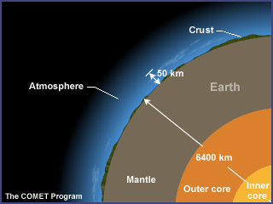
Atmosfera ziemska
Czy możemy dostrzec atmosferę z kosmosu?
bezpośrednio (cienka warstwa otaczająca kulę ziemską)
pośrednio (chmury)

Slide 27
Atmosfera- krótka historia…
Atmosfery oddziałują z powierzchniami swoich planet, wpływają na nie także zjawiska zachodzące na Słońcu. Choć w naszej skali czasu atmosfera Ziemi zmienia się nieznacznie, w geologicznej czy kosmicznej skali zmienność jej składu, cyrkulacji, temperatury jest bardzo duża. Atmosfery planetarne, w tym atmosfera ziemska ulegają więc ewolucji.
Pierwotna atmosfera ziemska powstała prawdopodobnie podczas formowania się naszej planety i innych planet z tzw. dysku akrecyjnego. Składała się głownie z wodoru i metanu obecnych w materii, z której powstała Ziemia.
W dalszych etapach ewolucji naszej planety gazy rozpuszczone w magmie wydobywały się z niej zmieniając skład pierwotnej atmosfery. Przypuszcza się, że skład tych gazów był podobny do składu dzisiejszych gazów wulkanicznych (CO₂, N₂, H₂O).
Następnie, podczas ochładzania Ziemi, para wodna kondensowała i wypadała w postaci deszczu tworząc hydrosferę.
Tlen O₂, który jest teraz jednym z głównych składników atmosfery, powstał bądź procesie fotosyntezy po pojawieniu się życia w oceanach, bądź w procesie fotodysocjacji pary wodnej w wyższych warstwach atmosfery pod wpływem promieniowania nadfioletowego. Wodór, powstający w trakcie tego procesu jako najlżejszy składnik gazowy łatwo uciekał w przestrzeń kosmiczną.

Slide 28
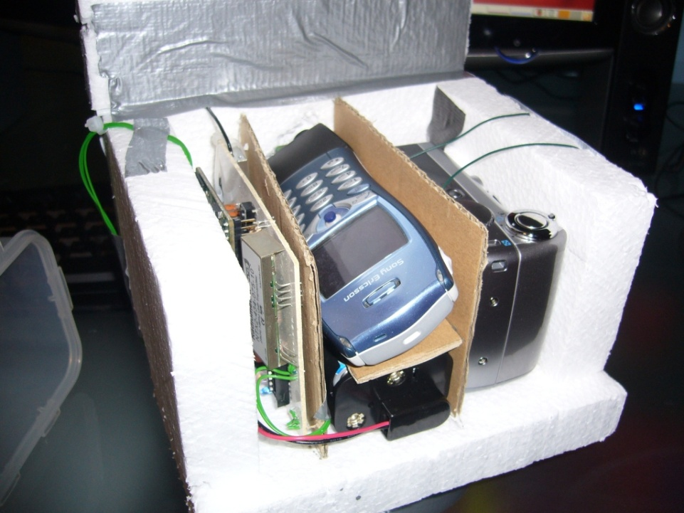
Atmosfera…
Sami możemy zmierzyć jaka jest jej grubość
Amatorski projekt fotografii Ziemi z wyższych warstw atmosfery.
Aparat cyfrowy wyniesiony na wysokość 25-30 km przy pomocy balonu meteorologicznego.
Odbiornik GPS i telefon komórkowy umożliwia wysłanie SMS-a o położeniu sondy po wylądowaniu na powierzchni ziemi.
Alexei Karpenko
http://www.natrium42.com/halo/flight2/

Slide 29
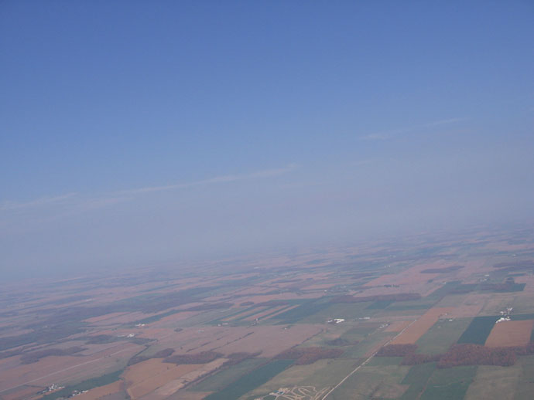
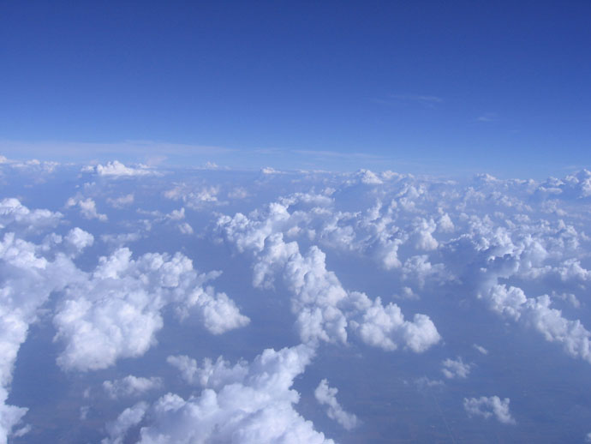
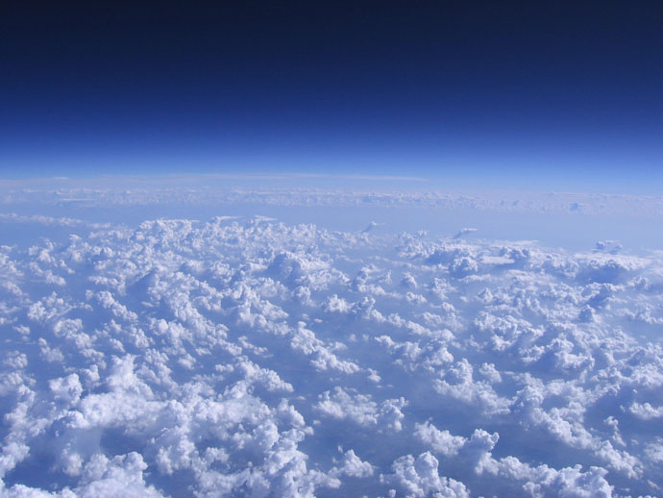
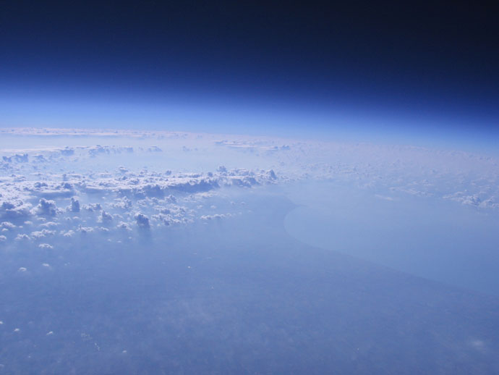
1 km
6 km
13 km
21 km

Slide 30
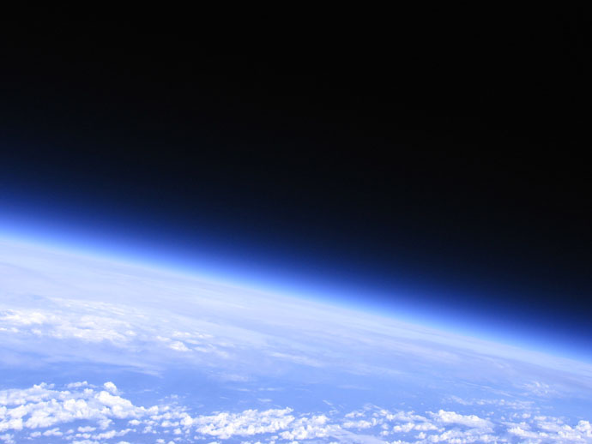
Widok z wysokości około 30 km
słabe rozpraszanie promieniowania
intensywne rozpraszanie promieniowania
atmosfera

Slide 31
Atmosfera c.d.
Masę atmosfery 5.3·10¹⁵ t.
Połowa całej masy atmosfery mieści się w warstwie od powierzchni Ziemi do 5.5 km
75% - do 10,5 km
90% - do 20 km
99% - do 35 km.
Gdyby sprężyc całą atmosferę do gęstości panującej przy powierzchni ziemi wówczas jej grubość wynosiłaby około 7.8 km.

Slide 32
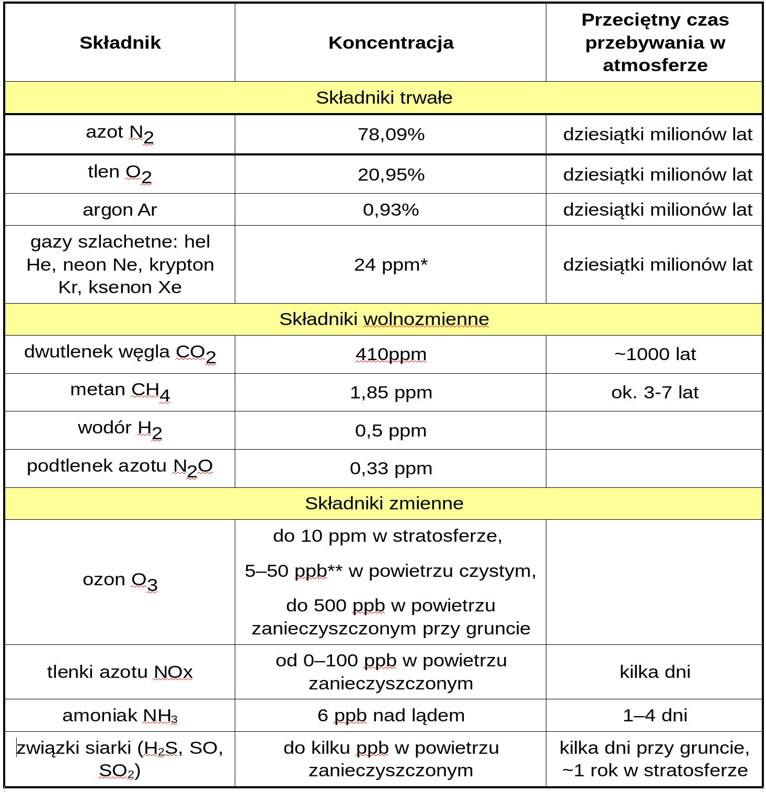
Skład powietrza suchego
* ppm — liczba molekuł danej substancji przypadających na milion molekuł mieszaniny
** ppb — liczba molekuł danej substancji przypadających na miliard molekuł mieszaniny

Slide 33
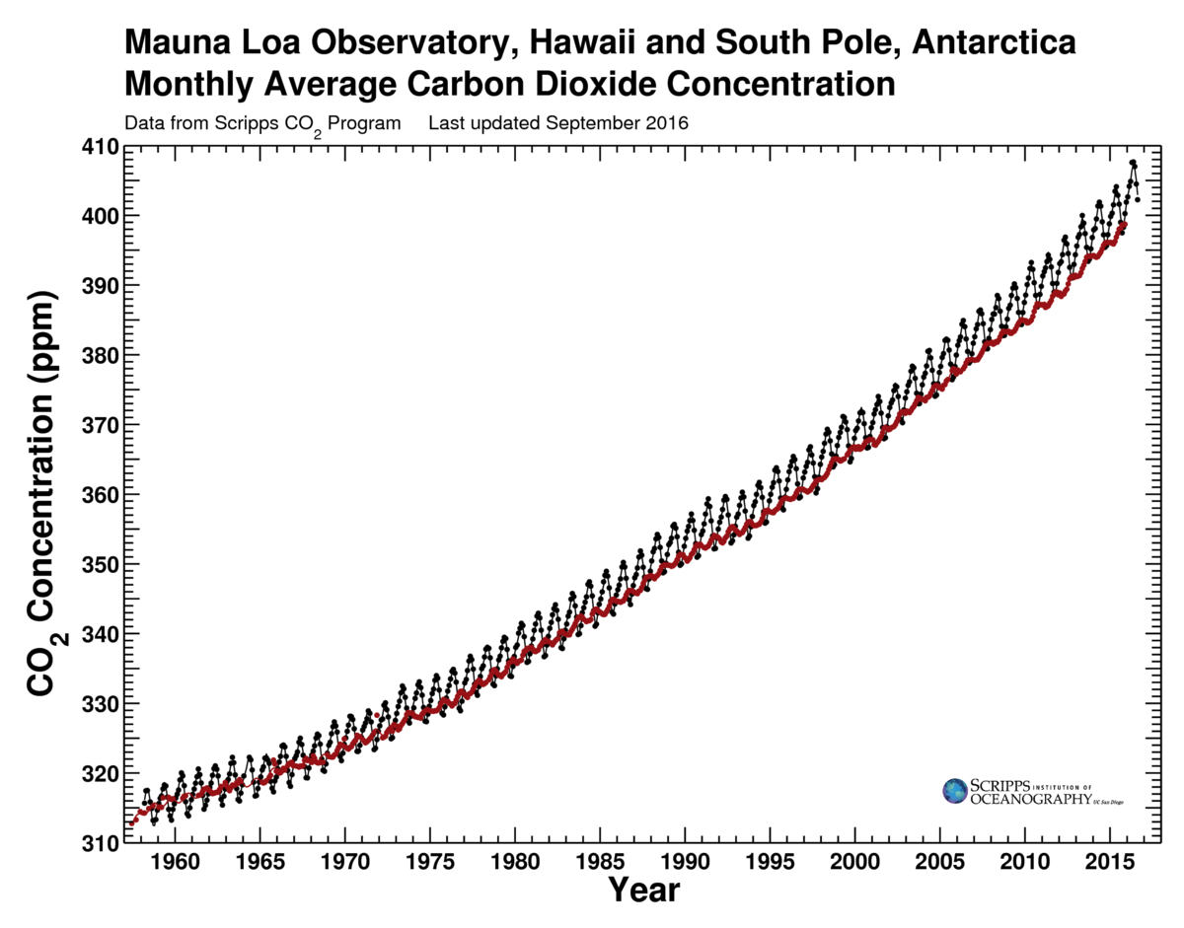
Zmiany czasowe koncentracji dwutlenku węgła
http://scrippsco2.ucsd.edu/

Slide 34
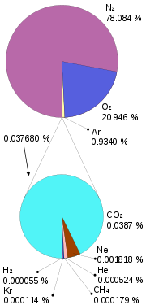
Skład atmosfery gazy stałe
Gaz | Symbol | % objętości | Dlaczego ważny?
Azot | N₂ | 78,09 | biosfera
Tlen | O₂ | 20.95 | Pochłanianie UV, oddychanie
Argon | Ar | 0,93 | Gaz nieaktywny, właściwie nieistotny

Slide 35
Skład atmosfery - gazy zmienne
Gaz | Symbol | % objętości | Dlaczego ważny?
Para wodna | H₂O | 0-4 | Transport ciepła, gaz cieplarniany, uczestniczy w tworzeniu różnych zjawisk (chmury)
Dwutlenek węgla | CO₂ | 0,041 | Gaz cieplarniany, biosfera (fotosynteza)
Metan | CH₄ | 0,000185 | Gaz cieplarniany, bardziej wydajny niż CO₂
Tlenek azotu | N₂O | 0,00003 | Gaz cieplarniany
Ozon | O₃ | 0,000004 | Warstwa ozonowa, pochłania UV
Cząstki stałe (pyły, sadze), tzw aerozole |  | 0,000001 | Budżet energii; tworzenie chmur

Slide 36
Ewolucja atmosfery ziemskiej.
Podczas formowania naszej planety 4,5–5 miliardów lat temu gazy rozpuszczone w magmie wydobywały się z niej tworząc pierwotną atmosferę.
Przypuszcza się, że skład tej atmosfery był podobny do składu gazów wydobywających się dziś z magmy podczas erupcji wulkanicznych (dwutlenek węgla CO₂, azot N₂, para wodna H₂O). Następnie, podczas ochładzania Ziemi, para wodna kondensowała i wypadała w postaci deszczu tworząc oceany, w których rozpuściły się duże ilości CO₂.
Tlen O₂, który jest teraz jednym z głównych składników atmosfery, powstał częściowo w procesie fotodysocjacji H₂O (wodór, jako najlżejszy składnik uciekł w przestrzeń kosmiczną), a w głównej mierze w procesie fotosyntezy przebiegającej w prymitywnych formach życia (sinice), które pojawiły się w oceanach.
Węgiel zawarty w CO₂ został związany w postaci związków organicznych i występuje teraz w skałach osadowych (wapienie, węgiel kamienny i węgiel brunatny, ropa naftowa i gaz ziemny w szczelinach piaskowców).
Pozostała woda występuje w oceanach i wodach śródlądowych, jest także, jak wspomniano ważnym składnikiem atmosfery.

Slide 37
O ile proporcje głównych składników atmosfery zależą od procesów ewolucyjnych w skali całej planety, o tyle stężenia i proporcje wielu związków chemicznych występujących w atmosferze odznaczają się dużą zmiennością w czasie i przestrzeni.
Głównymi źródłami związków siarki, azotu i węgla w atmosferze są procesy spalania i procesy biologiczne (rozkład materii organicznej, oddychanie). Związki te są usuwane z atmosfery wskutek wymywania przez opady oraz procesów chemicznych i biologicznych (pochłanianie przez rośliny, fotosynteza), zachodzących na powierzchni Ziemi. Ich koncentracja w atmosferze jest wynikiem równowagi, jaka ustala się między skomplikowanymi procesami produkcji, transportu, przemian chemicznych oraz usuwania i łatwo może się zmienić.
Przyczyny zmian mogą być naturalne (pożary lasów, erupcje wulkaniczne), bądź związane z działalnością człowieka. Na przykład zawartość CO₂, przedostającego się do atmosfery w wyniku spalania paliw kopalnych, wzrosła (mimo rozpuszczania znacznych ilości CO₂ w oceanach) w ciągu ostatnich stu lat o około 40% i ciągle (coraz szybciej) wzrasta. Ponieważ dwutlenek węgla odgrywa istotną rolę w powstawaniu efektu cieplarnianego, wzrost jego ilości w atmosferze powoduje zmiany klimatu w skali całego globu.
Śledzenie obiegu węgla, azotu i siarki w atmosferze i oceanach pozwala zrozumieć zawartość poszczególnych składników w rezerwuarach i strumienie ich przepływu między rezerwuarami.

Slide 38
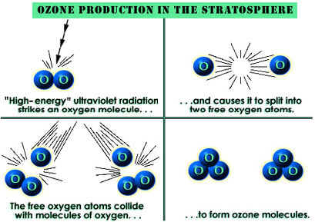
Przykład ważnych reakcji
W stratosferze, na wysokości 10–50 km,
znajduje się ozonosfera.
Ozon powstaje tam w wyniku reakcji:
O₂+ O + M → O₃ + M;
gdzie M jest molekułą, która odbiera energię wydzielającą się w tej reakcji. Tlen atomowy O pojawia się w górnych warstwach atmosfery wskutek rozpadu tlenu cząsteczkowego O₂ pod wpływem promieniowania nadfioletowego o długości fali mniejszej niż 0,2 mm. Powyżej 50 km reakcja powstawania ozonu zachodzi rzadko z powodu małej koncentracji molekuł.
Stratosferyczna warstwa ozonowa zawiera około 97% ozonu atmosferycznego. Jego ilość zależy od ustalenia się równowagi między procesami jego wytwarzania (w przedstawionej wyżej reakcji) i rozpadu.
Podstawowa, wywołana czynnikami naturalnymi reakcja rozpadu:
O₃ + hν → O₂+ O,
gdzie hν oznacza kwant promieniowania nadfioletowego o długości fali 0,2–0,3 μm, chroni powierzchnię Ziemi przed dopływem szkodliwego dla żywych organizmów promieniowania.

Slide 39
Inne naturalne reakcje rozpadu ozonu to:
- rekombinacja tlenu atomowego i ozonu:
O₃ + O → 2O₂;
- katalityczna reakcja rozkładu ozonu, np. z udziałem tlenków azotu (wytwarzanych m.in. w procesach organicznych na powierzchni Ziemi):
NO + O₃ → NO₂+ O₂,
NO₂+ O → NO + O₂.
Stan równowagi między procesami wytwarzania i rozpadu ozonu zależy od różnych procesów występujących w przyrodzie. Na przykład jedenastoletni cykl aktywności słonecznej prowadzi do fluktuacji całkowitej zawartości ozonu stratosferycznego w granicach 12%.
W ostatnich dziesięcioleciach zauważono, że równowaga między wytwarzaniem i rozpadem ozonu została zachwiana wskutek działalności gospodarczej człowieka.

Slide 40
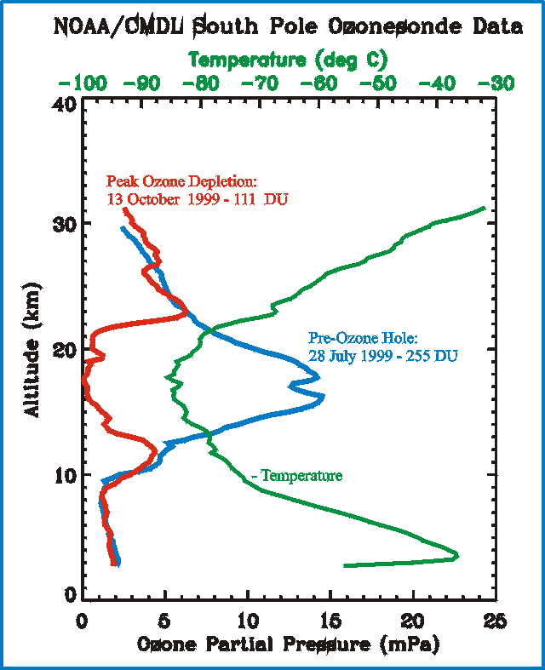
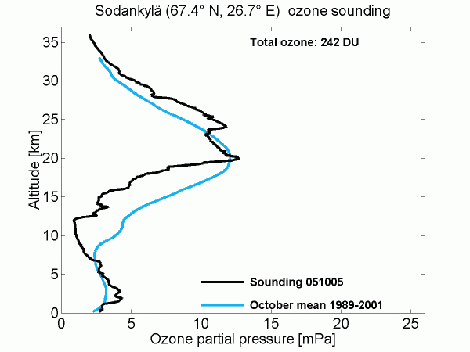

Slide 41
Jedną z przyczyn spadku zawartości ozonu jest nawożenie gleby związkami azotu, które przedostają się do atmosfery w postaci tlenków azotu, migrują dalej do stratosfery i niszczą warstwę ozonową. Innym antropogennym źródłem tlenków azotu są procesy spalania paliw, m.in. w silnikach spalinowych, nie tylko samochodów, ale i samolotów latających na coraz większych wysokościach. Jednak za podstawową substancję niszczącą ozon uznano chlor, który do stratosfery dostaje się głównie w postaci związków — gazów zwanych freonami, używanych do niedawna powszechnie w urządzeniach chłodniczych i aerozolach.
Freony, bardzo stabilne w normalnych warunkach, w stratosferze rozkładają się pod wpływem promieniowania nadfioletowego uwalniając chlor, który bierze udział w reakcjach katalitycznych:
Cl + O₃ → ClO + O₂,
ClO + O → Cl + O₂;
prowadzących do rozpadu ozonu.

Slide 42
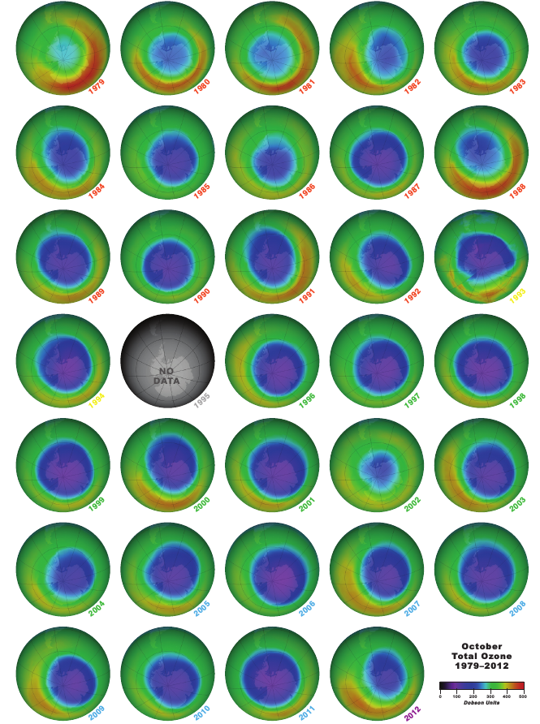
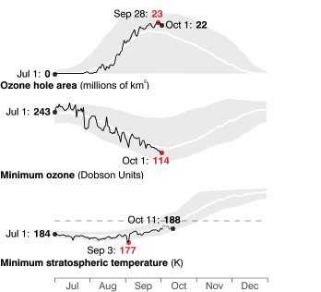
Reakcje te zachodzą szczególnie intensywnie w okresie wiosennym w strefach okołobiegunowych (po okresie braku dopływu światła słonecznego — nocy polarnej), powodując gwałtowny spadek zawartości ozonu nawet o kilkadziesiąt % w stosunku do średniej wieloletniej. Zjawisko to znane jest pod nazwą dziury ozonowej.
Charakterystyczny czas przebywania chloru w stratosferze wynosi 5–10 lat, a przeciętny czas migracji freonów z dolnych warstw atmosfery do troposfery wynosi kilkanaście lat/

Slide 43
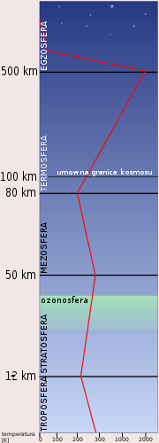
Budowa pionowa atmosfery
Za umowną granicę przyjmuje się pierwsze 100 km. Jednak atmosfera sięga dużo wyżej.
Warstwa do 100 km nosi nazwę homosfery charakteryzującą się stałym składem chemicznym (z wyjątkiem pary wodnej i tzw. gazów śladowych),
Warstwa po wyżej 100 km nosi nazwę heterosfery. Występuje w niej zmienny skład chemicznym gazów atmosferycznych.

Slide 44
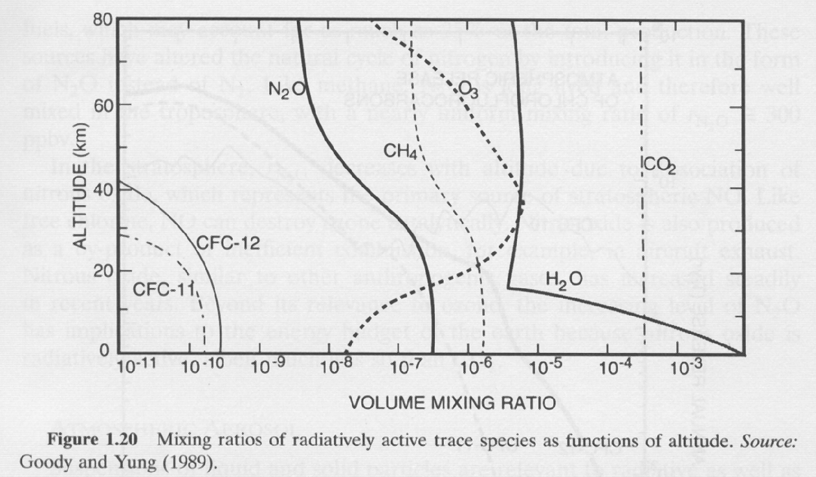
Rozkład śladowych gazów w atmosferze
Homosfera z<100 km
Heterosfera z>100 km

Slide 45
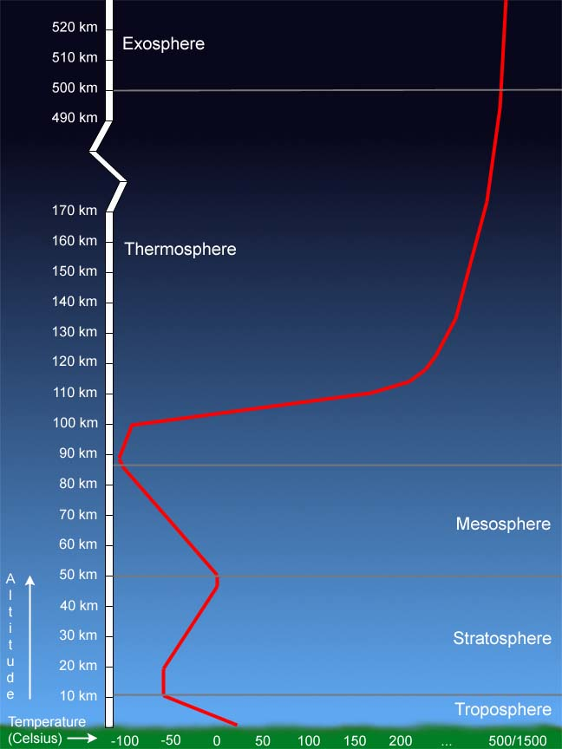
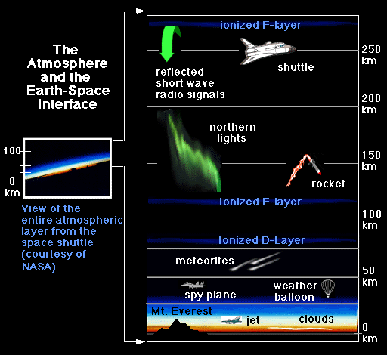
Podział atmosfery

Slide 46
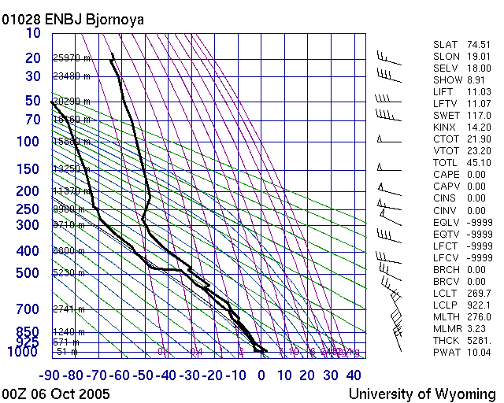
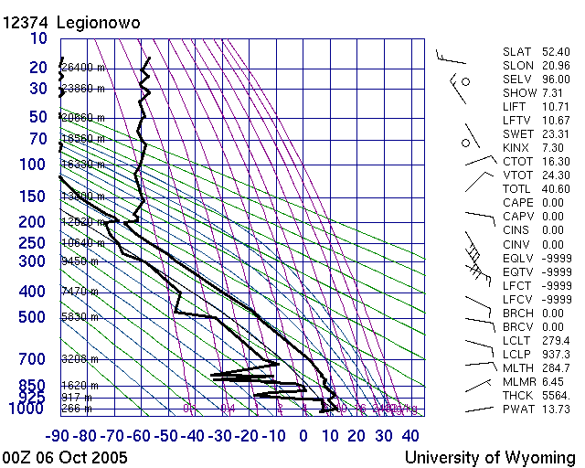
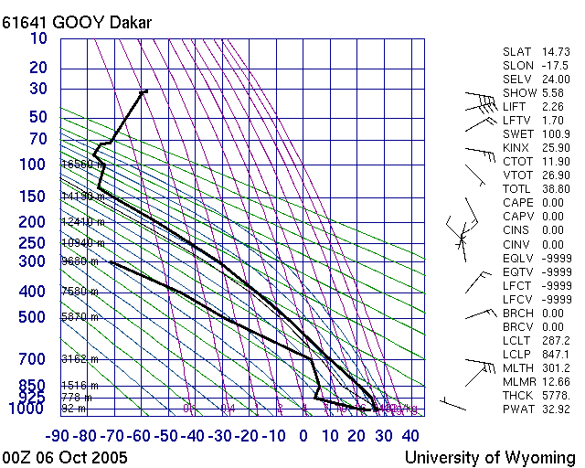

Slide 47
Hydrosfera
Hydrosfera - jedna z geosfer, ogół wód na Ziemi - wody podziemne, powierzchniowe wraz z rzekami, jeziorami, lodowcami, morzami i oceanami, a także parą wodną w powietrzu.
Hydrosferę można podzielić na dwie części: oceanosferę i wody na lądach.
W większości hydrosferę tworzą wody słone, bo aż 97.5%. Słodka woda to 2.5%.
2/3 wody słodkiej skoncentrowane jest w lodowcach, trwałej pokrywie śnieżnej i wiecznej zmarzlinie w Antarktyce, Arktyce i w wysokich górach. Pozostała część wody słodkiej przypada na wody podziemne, jeziora, rzeki.

Slide 48
Oceany
Wody słone to główne oceany. Pokrywają one 70.8% powierzchni Ziemi. Przy czym na półkuli południowej pokrywają 81% a na północnej 61%.
Średnia głębokość to 3711 metra.
Średnie zasolenie wód wynosi ok. 35‰ i waha się w granicach: 34.5‰ w okolicach równika, 38‰ w strefie około zwrotnikowej, 30‰ w strefie okołobiegunowej.

Slide 49
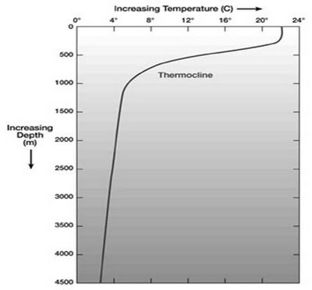
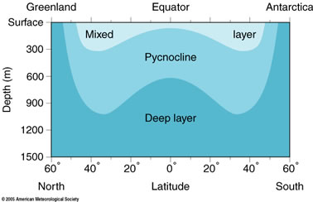
Struktura pionowa oceanów
warstwa mieszania
warstwa przejściowa – termoklina
głębia oceaniczna

Slide 50
Różnice pomiędzy oceanem a atmosferą
Woda ma około 4 większą pojemność cieplną
Masa całej atmosfery jest równoważna około 10-cio metrowej warstwie wody.
Atmosfera podgrzewana jest (przez promieniowanie słoneczne) od dołu (od powierzchni Zimie) podczas gdy woda podgrzewana jest od góry. Ma to znaczenie dla rozwoju konwekcji w atmosferze i oceanach.

Slide 51
Interakcje pomiędzy atmosferą a oceanem
Wymiana:
energii
pędu
pary wodnej
dwutlenku węgla
soli morskiej (produkcja aerozolu morskiego)

